Slide 1

Đạo đức 1
Chủ đề:
Thật thà
Bài 10. Lời nói thật

Slide 2



Slide 3


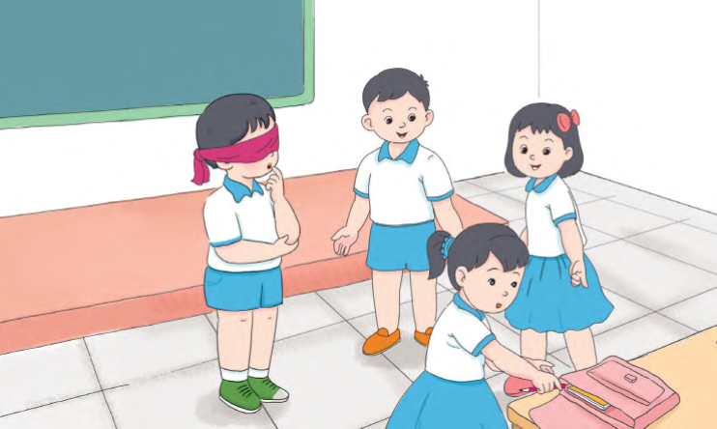
Các em cùng bạn chơi trò chơi “Đoán xem ai nói thật?”
Thầy, cô giáo mời một nhóm 4 – 6 bạn HS lên
tham gia trò chơi.

Slide 4
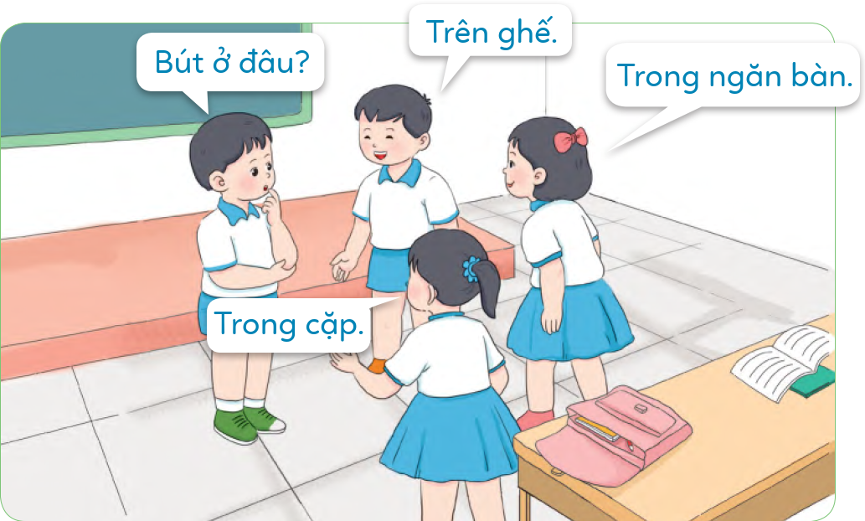
Hướng dẫn cách chơi:
  Nhóm chơi cử một bạn là người đoán người nào nói thật để tìm đồ vật được cất giấu. Người đoán sẽ được bịt kín mắt lại. Sau đó, những người chơi còn lại thống nhất nơi cất giấu đồ vật và cử một bạn là người nói đúng vị trí cất giấu, còn những người khác nói sai vị trí cất giấu.

Slide 5
Hướng dẫn cách chơi:
  Các bạn chơi trò chơi. Sau khi tháo bịt mắt ra, người đoán sẽ đặt câu hỏi cho các bạn chơi (ví dụ: Bút giấu ở đâu?). Các bạn chơi đưa ra các câu trả lời khác nhau, trong đó chỉ có một người nói đúng vị trí cất giấu đồ vật. Người đoán sẽ phải quan sát nét mặt, cử chỉ, giọng nói của
  các bạn chơi và đoán xem ai là người nói thật để từ đó tìm ra đúng vị trí cất giấu đồ vật.

Slide 6


Sau khi chơi trò chơi, các em trả lời các câu hỏi sau:
- Tại sao em lại đoán là bạn đó nói thật?
- Những dấu hiệu nào của bạn khiến em cho rằng bạn đã không nói thật?

Slide 7


Slide 8




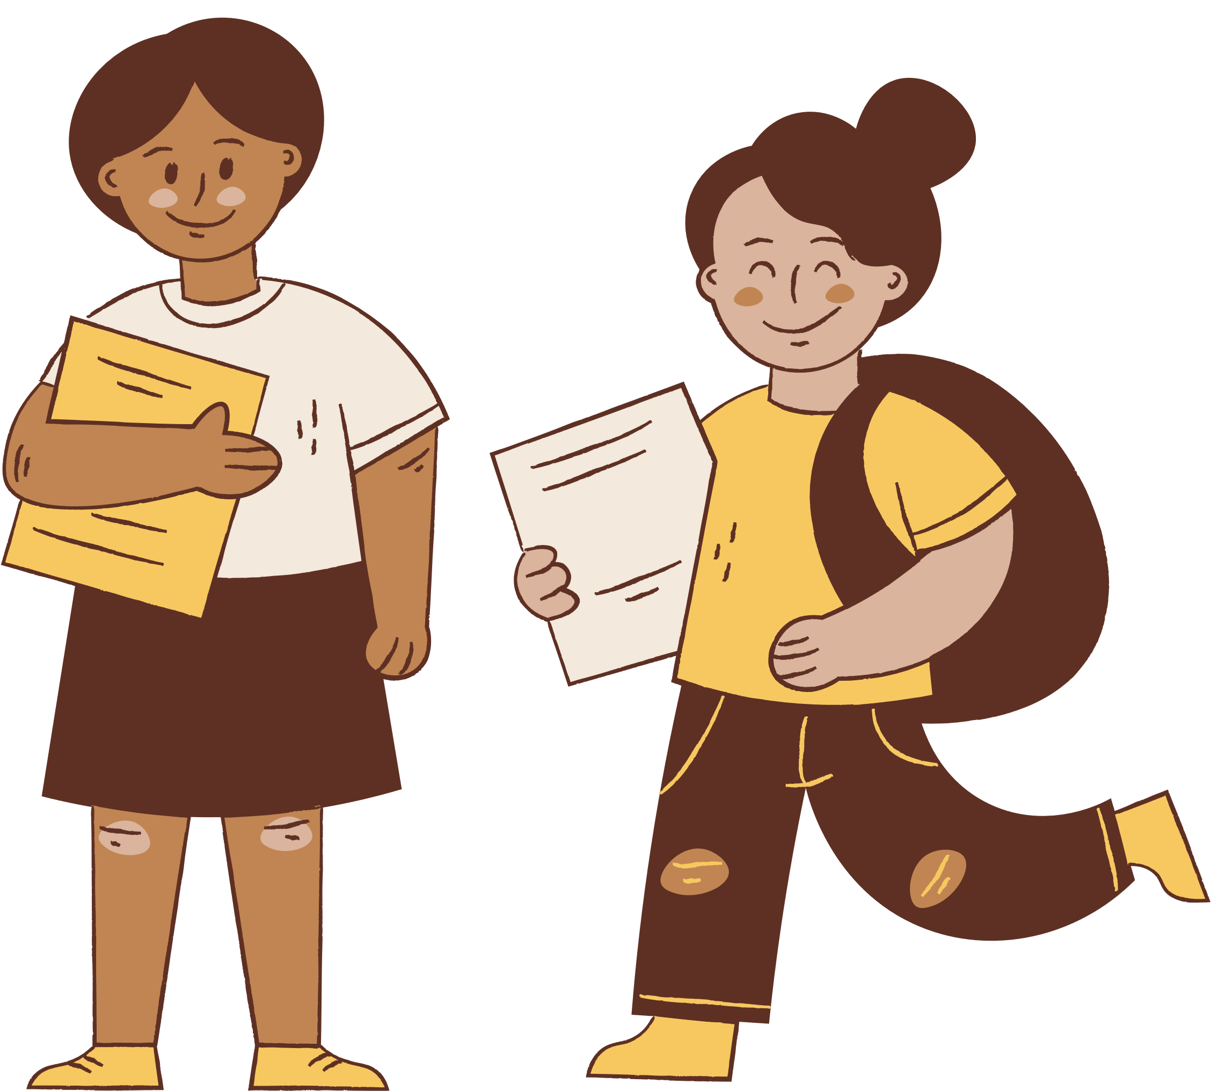
HOẠT ĐỘNG 1: KỂ CHUYỆN THEO TRANH “CẬU BÉ CHĂN CỪU”
Quan sát tranh, kể lại câu chuyện Cậu bé chăn cừu
HOẠT ĐỘNG NHÓM ĐÔI

Slide 9
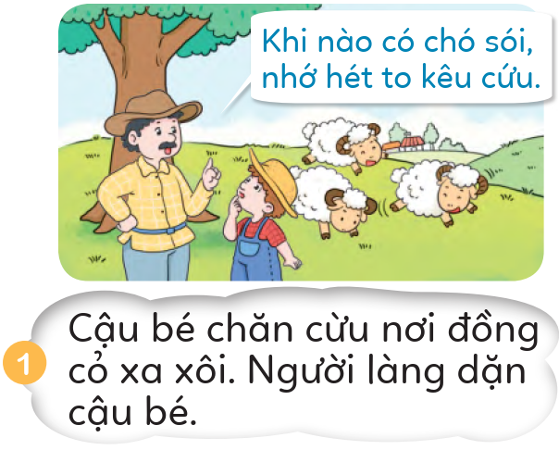
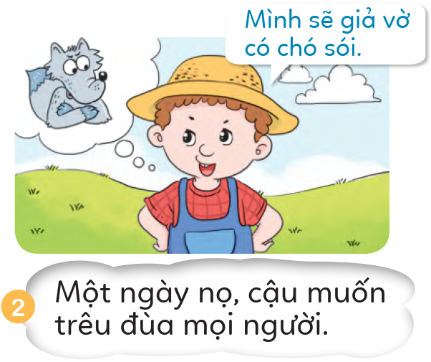

Slide 10
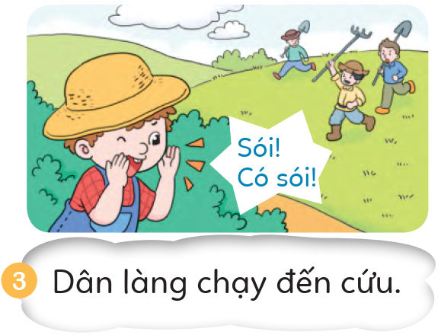
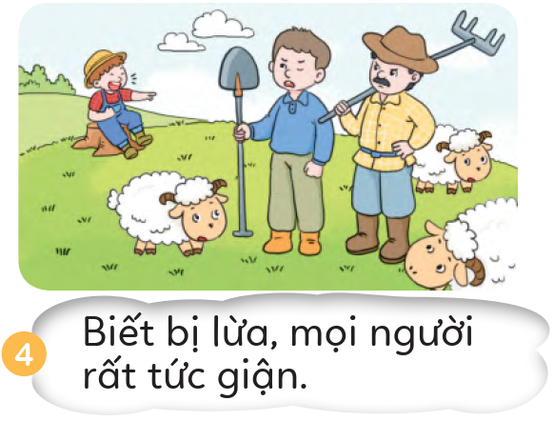

Slide 11
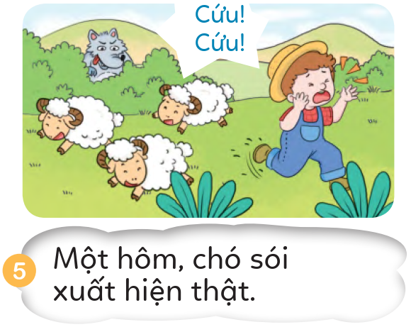
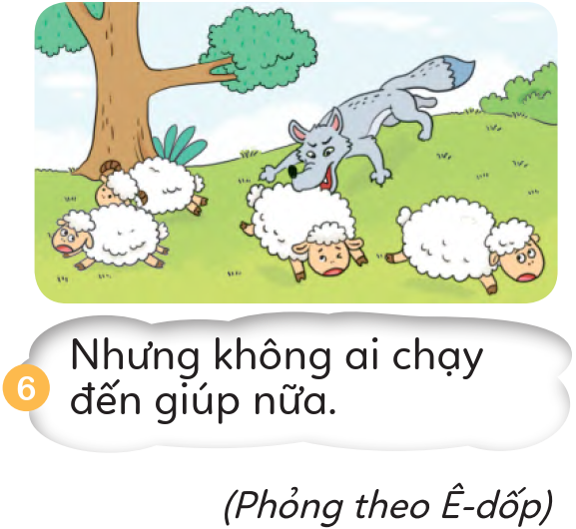

Slide 12


HOẠT ĐỘNG 2: THẢO LUẬN
Vì sao khi chó sói xuất hiện, dân làng lại không đến giúp cậu bé?
Sau khi đọc câu truyện, các em cùng trả lời các câu hỏi sau:
Nói dối có tác hại gì? Nêu ví dụ.
Nói thật mang lại điều gì?

Slide 13

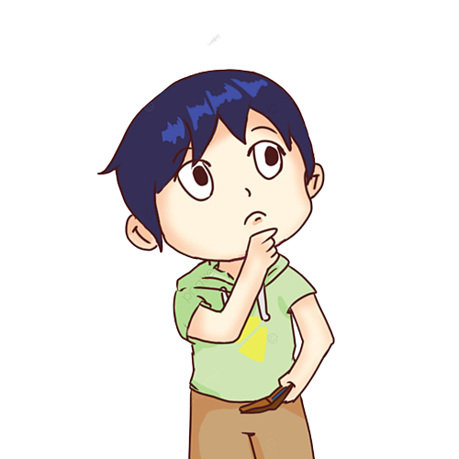
Khi chó sói xuất hiện, dân làng lại không đến giúp cậu bé vì họ không còn tin những gì cậu bé nói là thật nữa. Điều này là do trước đây cậu bé đã từng nói dối, trêu đùa họ.
Nói dối có rất nhiều tác hại. Tác hại lớn nhất là làm mất niềm tin ở người khác, sẽ không nhận được sự giúp đỡ của người khác khi cần thiết.
Gợi ý câu trả lời

Slide 14
Gợi ý câu trả lời
Nói thật giúp cho em có thể tạo được niềm tin, sự tôn trọng từ người khác
và luôn nhận được sự giúp đỡ khi
cần thiết.

Slide 15
HOẠT ĐỘNG 3: XEM TRANH
Các bạn trong tranh đang nói thật hay nói dối?
Các em quan sát tranh và trả lời các câu hỏi đưa ra:
Em có đồng tình với việc làm của
các bạn không?

Slide 16
HOẠT ĐỘNG 3: XEM TRANH
Theo em, cô giáo/bạn/mẹ sẽ cảm thấy như thế nào trước lời nói của các bạn?
Các em quan sát tranh và trả lời các câu hỏi đưa ra:
Đã bao giờ em gặp tình huống giống các bạn chưa? Khi ấy, em đã ứng xử như thế nào?

Slide 17
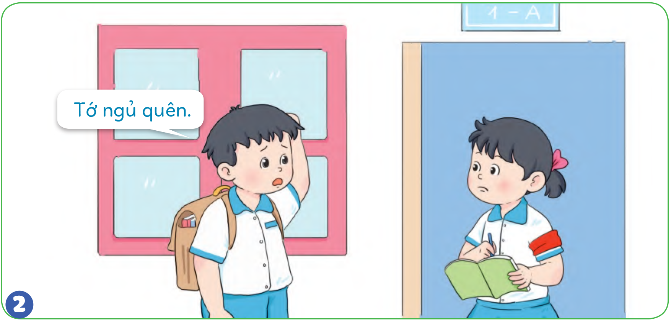
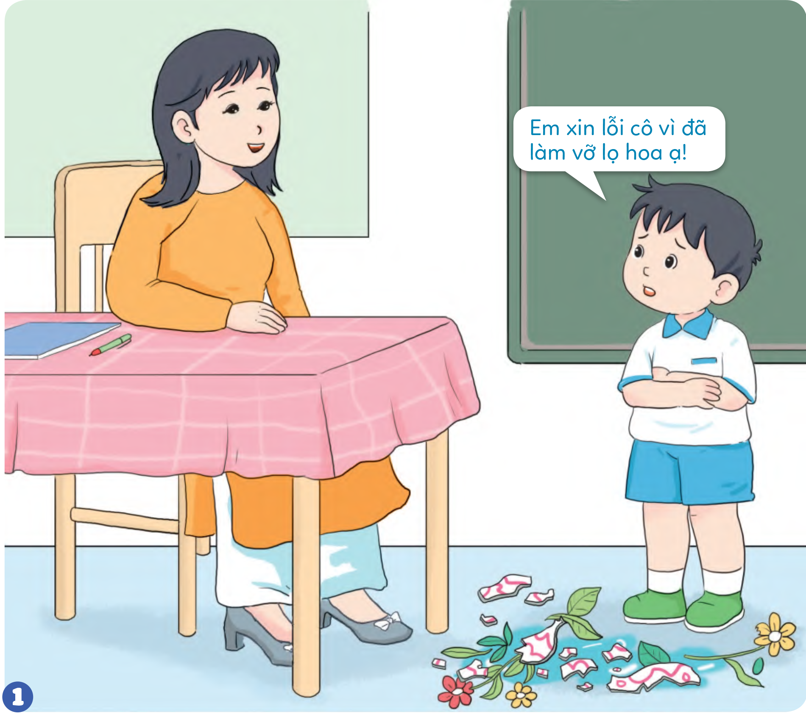
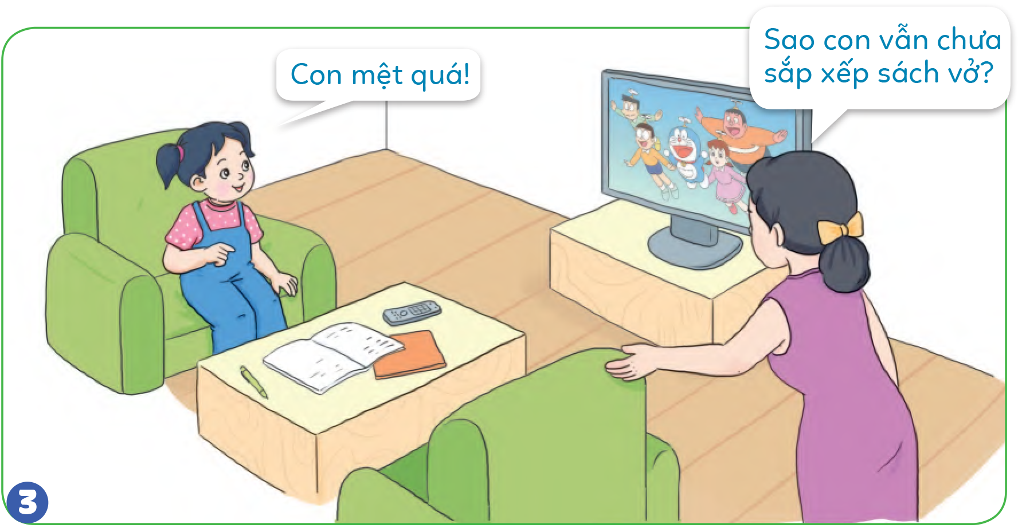

Slide 18
Tranh 1
Gợi ý câu trả lời
Việc bạn nam nhận lỗi làm vỡ lọ hoa cho thấy bạn nam là người nói thật.
Cô giáo sẽ rất hài lòng với cách làm của bạn nam và sẽ tha thứ cho bạn nam.
Do đó, theo thầy/cô, chúng ta nên
đồng tình với việc làm của bạn nam và thầy/cô tin rằng bạn nam sẽ cẩn thận hơn những lần sau.

Slide 19
Tranh 2
Gợi ý câu trả lời
Việc bạn nam đi học muộn là chưa thực hiện đúng Nội quy trường, lớp.
Tuy nhiên, bạn nam đã nói thật lí do
đi học muộn.
Chúng ta đồng tình với cách cư xử
của bạn nam và tin rằng bạn nam
từ lần sau sẽ đi học đúng giờ.

Slide 20
Tranh 3
Gợi ý câu trả lời
Bạn nữ đã nói dối khi mẹ hỏi vì sao chưa sắp xếp sách vở. Sự thật là do bạn mải xem ti vi chứ không phải do mệt.
Chúng ta không nên đồng tình với việc bạn nữ nói dối.

Slide 21


Slide 22



Hoạt động 1: Bày tỏ thái độ
Các em quan sát các ý kiến sau đây và bày tỏ suy nghĩ của bản thân
Người nói thật là người đáng tin cậy.
Nên nói dối để tránh bị phạt.
Không nên nói dối, đổ lỗi cho người khác.

Slide 23


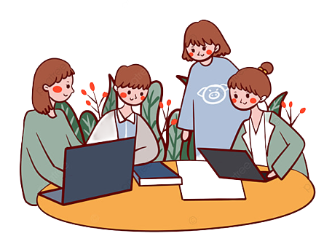
Hoạt động 2: Đóng vai
Làm việc theo nhóm: Các nhóm đọc các tình huống (SGK – tr.49), sắm vai và thể hiện tình huống để trả lời câu hỏi:
- Cách ứng xử trong tình huống đã
phù hợp hay chưa?
- Có cách ứng xử nào khác không?
HOẠT ĐỘNG THEO NHÓM

Slide 24
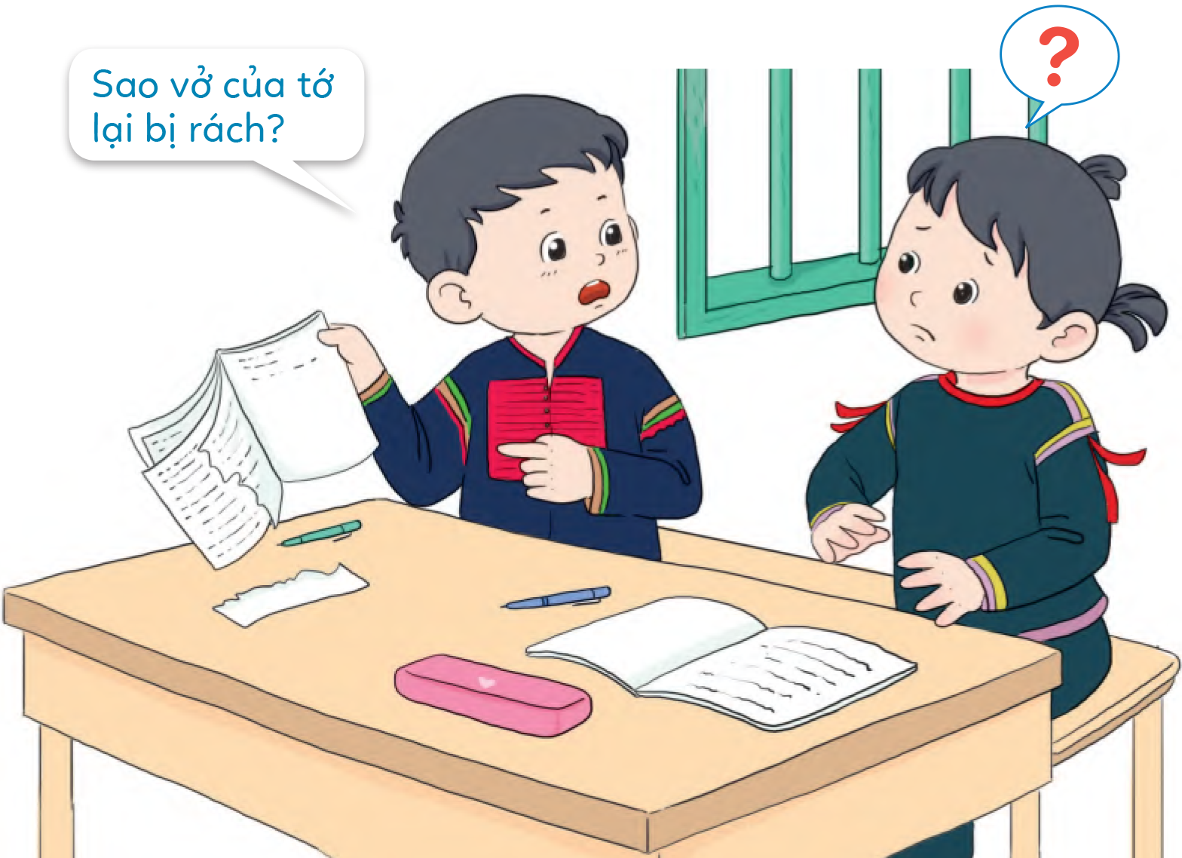
TÌNH HUỐNG ĐƯA RA
Tình huống 1
Chi sơ ý làm rách vở của bạn
→ Nếu là Chi, em sẽ ứng xử như thế nào?

Slide 25
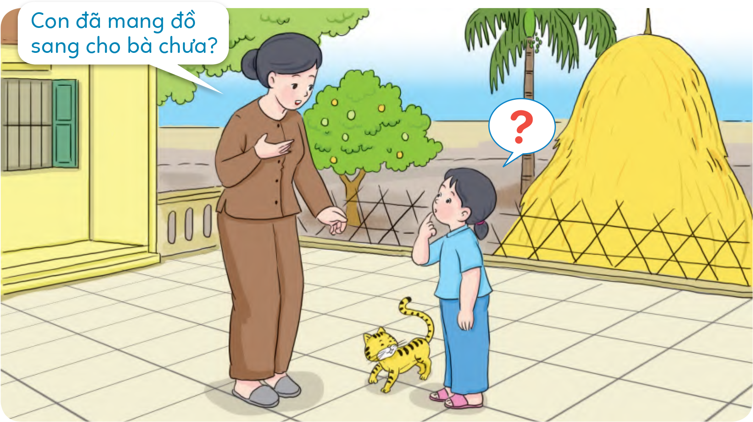
TÌNH HUỐNG ĐƯA RA
Tình huống 2
Mai quên lời mẹ dặn mang đồ sang cho bà.
→ Nếu là Mai, em sẽ nói gì?

Slide 26


Tình huống 1
GỢI Ý CÂU TRẢ LỜI
Cách xử lí phù hợp là Chi nên nói thật với bạn về lỗi của mình, xin lỗi và đề nghị cách sửa lỗi (Ví dụ: dán lại vở cho bạn, hoặc nhờ mẹ mua vở mới cho bạn).

Slide 27
Tình huống 2
GỢI Ý CÂU TRẢ LỜI
Cách xử lí phù hợp là Mai nên nói thật với mẹ, xin lỗi mẹ với thái độ chân thành và
đề nghị cách sửa lỗi. (Ví dụ: Con xin lỗi mẹ ạ! Con sơ ý đã làm quên lời mẹ dặn. Bây giờ con mang đồ sang cho bà ngay nhé.)

Slide 28
Hoạt động 3: Tự liên hệ
HOẠT ĐỘNG NHÓM ĐÔI
Cả lớp cùng chia sẻ theo các câu hỏi gợi ý sau:
Bạn đã bao giờ dũng cảm nói thật khi mắc lỗi chưa?
Khi đó bạn cảm thấy như thế nào?
Sau khi bạn nói thật, người đó có thái độ như thế nào?

Slide 29


Slide 30

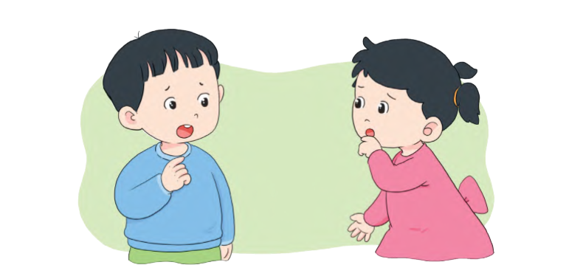
Các em hãy chia sẻ trước lớp về một số câu chuyện về dũng cảm khi nói thật.

Slide 31


Slide 32

LỜI KHUYÊN
Em luôn ăn nói thật thà
Mọi người quý mến, cả nhà tin yêu.

Slide 33


HƯỚNG DẪN VỀ NHÀ
Đọc lại bài học Lời nói thật.
Hoàn thành nhiệm vụ đã giao phần Vận dụng.
Đọc trước Bài 11. Trả lại của rơi.

Slide 34

Notes:
https://www.youtube.com/@hoc1biet10

Slide 35


